Slide 1
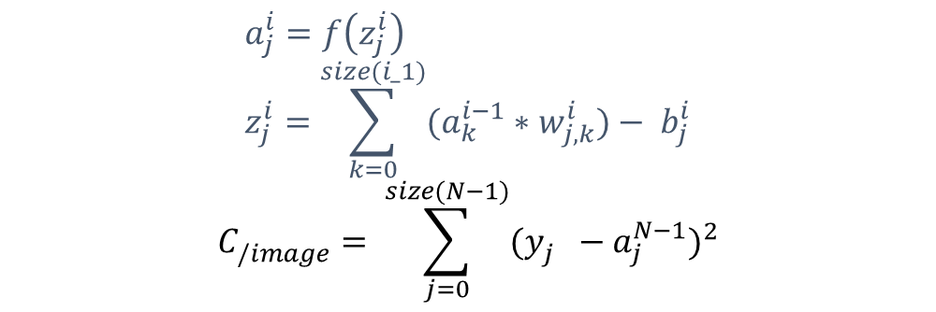




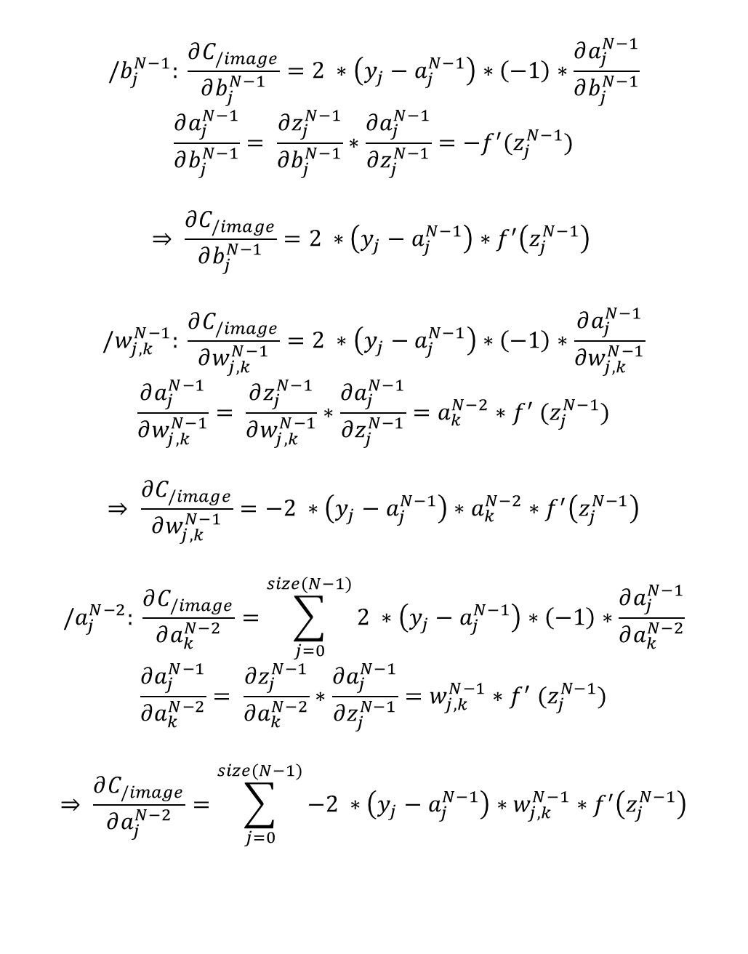










$$/b_{j}^{N−1}: \frac{∂C_{/image}}{∂b_{j}^{N−1}}=2 ∗\left(y_{j}−a_{j}^{N−1}\right)∗\left(−1\right)∗\frac{∂a_{j}^{N−1}}{∂b_{j}^{N−1}}$$
$$\frac{∂a_{j}^{N−1}}{∂b_{j}^{N−1}}= \frac{∂z_{j}^{N−1}}{∂b_{j}^{N−1}}∗\frac{∂a_{j}^{N−1}}{∂z_{j}^{N−1}}=−f^{′}(z_{j}^{N−1})$$
$$⇒ \frac{∂C_{/image}}{∂b_{j}^{N−1}}=2 ∗\left(y_{j}−a_{j}^{N−1}\right)∗f^{′}\left(z_{j}^{N−1}\right)$$
$$/w_{j,k}^{N−1}: \frac{∂C_{/image}}{∂w_{j,k}^{N−1}}=2 ∗\left(y_{j}−a_{j}^{N−1}\right)∗\left(−1\right)∗\frac{∂a_{j}^{N−1}}{∂w_{j,k}^{N−1}}$$
$$\frac{∂a_{j}^{N−1}}{∂w_{j,k}^{N−1}}= \frac{∂z_{j}^{N−1}}{∂w_{j,k}^{N−1}}∗\frac{∂a_{j}^{N−1}}{∂z_{j}^{N−1}}=a_{k}^{N−2}{∗f}^{′}(z_{j}^{N−1})$$
$$⇒ \frac{∂C_{/image}}{∂w_{j,k}^{N−1}}=−2 ∗\left(y_{j}−a_{j}^{N−1}\right)∗a_{k}^{N−2}∗f^{′}\left(z_{j}^{N−1}\right)$$
$$/a_{j}^{N−2}: \frac{∂C_{/image}}{∂a_{k}^{N−2}}=\sum_{j=0}^{size(N−1)}{2 ∗\left(y_{j}−a_{j}^{N−1}\right)∗\left(−1\right)∗\frac{∂a_{j}^{N−1}}{∂a_{k}^{N−2}}}$$
$$\frac{∂a_{j}^{N−1}}{∂a_{k}^{N−2}}= \frac{∂z_{j}^{N−1}}{∂a_{k}^{N−2}}∗\frac{∂a_{j}^{N−1}}{∂z_{j}^{N−1}}=w_{j,k}^{N−1}{∗f}^{′}(z_{j}^{N−1})$$
$$⇒ \frac{∂C_{/image}}{∂a_{j}^{N−2}}=\sum_{j=0}^{size(N−1)}{−2 ∗\left(y_{j}−a_{j}^{N−1}\right)∗w_{j,k}^{N−1}∗f^{′}\left(z_{j}^{N−1}\right)}$$
couche N-2
y
$$b_{0}^{N−2}$$
nœud j (y-axis)
$$a_{0}^{N−2}$$
$$w_{j,0}^{N−1}$$
x
$$b_{1}^{N−2}$$
couche N-1 (dernière couche)
$$a_{1}^{N−2}$$
$$w_{j,1}^{N−1}$$
$$b_{0}^{N−1}$$
$$a_{0}^{N−1}$$
$$b_{1}^{N−1}$$
$$a_{1}^{N−1}$$
$$b_{j}^{N−2}$$
$$a_{j}^{N−2}$$
$$b_{j}^{N−1}$$
$$a_{j}^{N−1}$$
$$a_{j}^{i}=f\left(z_{j}^{i}\right) \\ z_{j}^{i}=\sum_{k=0}^{size(i_1)}{(a_{k}^{i−1}∗w_{j,k}^{i})}− b_{j}^{i}$$
$$C_{/image}^{}= \sum_{j=0}^{size(N−1)}{{(y_{j}^{}−a_{j}^{N−1})}^{2}}$$

Slide 2



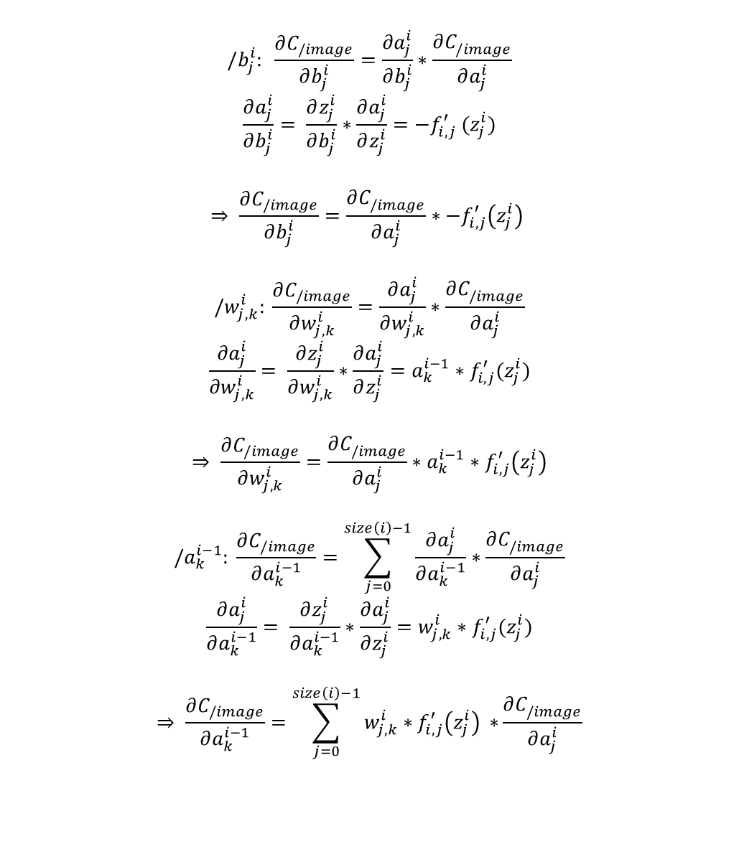






$$/b_{j}^{i}: \frac{∂C_{/image}}{∂b_{j}^{i}}=\frac{∂a_{j}^{i}}{∂b_{j}^{i}}∗\frac{∂C_{/image}^{}}{∂a_{j}^{i}}$$
$$\frac{∂a_{j}^{i}}{∂b_{j}^{i}}= \frac{∂z_{j}^{i}}{∂b_{j}^{i}}∗\frac{∂a_{j}^{i}}{∂z_{j}^{i}}=−f_{i,j}^{′} (z_{j}^{i})$$
$$⇒ \frac{∂C_{/image}}{∂b_{j}^{i}}=\frac{∂C_{/image}^{}}{∂a_{j}^{i}}∗−f_{i,j}^{′}\left(z_{j}^{i}\right)$$
$$/w_{j,k}^{i}: \frac{∂C_{/image}}{∂w_{j,k}^{i}}=\frac{∂a_{j}^{i}}{∂w_{j,k}^{i}}∗\frac{∂C_{/image}^{}}{∂a_{j}^{i}}$$
$$\frac{∂a_{j}^{i}}{∂w_{j,k}^{i}}= \frac{∂z_{j}^{i}}{∂w_{j,k}^{i}}∗\frac{∂a_{j}^{i}}{∂z_{j}^{i}}=a_{k}^{i−1}∗f_{i,j}^{′}(z_{j}^{i})$$
$$⇒ \frac{∂C_{/image}}{∂w_{j,k}^{i}}=\frac{∂C_{/image}^{}}{∂a_{j}^{i}}∗a_{k}^{i−1}∗f_{i,j}^{′}\left(z_{j}^{i}\right)$$
$$/a_{k}^{i−1}: \frac{∂C_{/image}}{∂a_{k}^{i−1}}=\sum_{j=0}^{size\left(i\right)−1}{\frac{∂a_{j}^{i}}{∂a_{k}^{i−1}}∗\frac{∂C_{/image}^{}}{∂a_{j}^{i}}}$$
$$\frac{∂a_{j}^{i}}{∂a_{k}^{i−1}}= \frac{∂z_{j}^{i}}{∂a_{k}^{i−1}}∗\frac{∂a_{j}^{i}}{∂z_{j}^{i}}=w_{j,k}^{i}∗f_{i,j}^{′}(z_{j}^{i})$$
$$⇒ \frac{∂C_{/image}}{∂a_{k}^{i−1}}=\sum_{j=0}^{size\left(i\right)−1}{w_{j,k}^{i}∗f_{i,j}^{′}\left(z_{j}^{i}\right) ∗}\frac{∂C_{/image}^{}}{∂a_{j}^{i}}$$
$$b_{0}^{i}$$
$$w_{j,0}^{i}$$
$$a_{0}^{i}$$
$$w_{j,1}^{i}$$
$$b_{1}^{i}$$
$$a_{1}^{i}$$
$$b_{j}^{i}$$
$$a_{j}^{i}$$
$$a_{j}^{i}=f\left(z_{j}^{i}\right) \\ z_{j}^{i}=\sum_{k=0}^{size(i_1)}{(a_{k}^{i−1}∗w_{j,k}^{i})}− b_{j}^{i}$$
$$C_{/image}^{}= \sum_{j=0}^{size(N−1)}{{(y_{j}^{}−a_{j}^{N−1})}^{2}}$$

Slide 3

les formules de la diapo 2 marchent même pour la 1ère (dans l’ordre de calcul) couche. Il faut juste avoir rentré les dérivées partielles du coût par rapport aux valeurs de la dernière couche :
$$\frac{∂C_{/image}}{∂a_{j}^{N−1}}=−2 ∗\left(y_{j}−a_{j}^{N−1}\right)$$
$\frac{∂C_{/image}}{∂A^{N−1}}=−2 ∗\left(y−A^{N−1}\right) (l)$

Slide 4
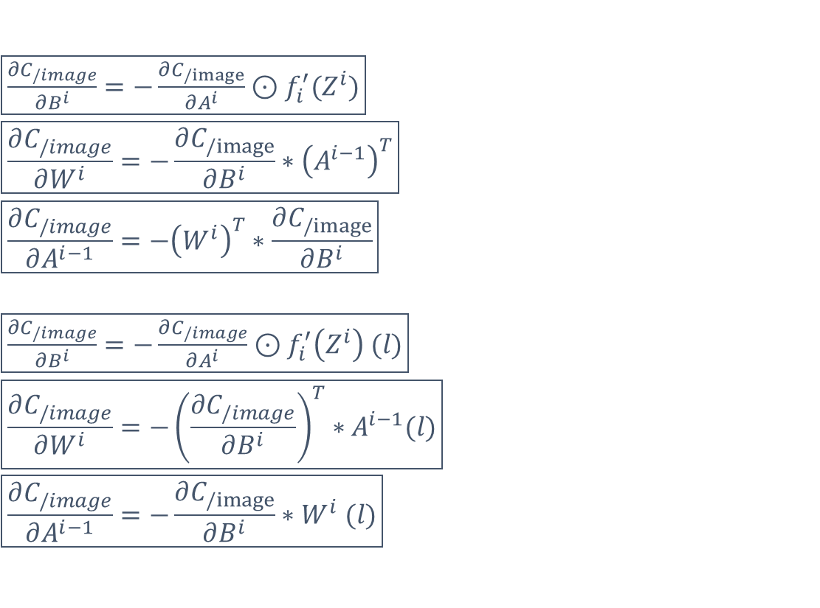
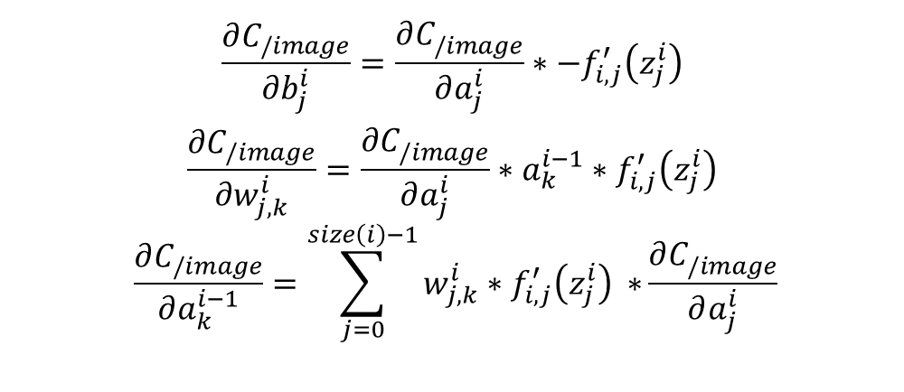
$\boxed{\frac{∂C_{/image}}{∂B^{i}}=−\frac{∂C_{/image}}{∂A^{i}}⊙f_{i}^{′}(Z^{i})}$
$$\boxed{\frac{∂C_{/image}}{∂W^{i}}=−\frac{∂C_{/image}}{∂B^{i}}∗{\left(A^{i−1}\right)}^{T}}$$
$$\boxed{\frac{∂C_{/image}}{∂A^{i−1}}={−\left(W^{i}\right)}^{T}∗\frac{∂C_{/image}}{∂B^{i}}}$$
$\boxed{\frac{∂C_{/image}}{∂B^{i}}=−\frac{∂C_{/image}}{∂A^{i}}⊙f_{i}^{′}\left(Z^{i}\right) (l)}$
$$\boxed{\frac{∂C_{/image}}{∂W^{i}}=−{\left(\frac{∂C_{/image}}{∂B^{i}}\right)}^{T}∗A^{i−1}(l)}$$
$$\boxed{\frac{∂C_{/image}}{∂A^{i−1}}=−\frac{∂C_{/image}}{∂B^{i}}∗W^{i} (l)}$$
Vectorisation des opérations
$$\frac{∂C_{/image}}{∂b_{j}^{i}}=\frac{∂C_{/image}^{}}{∂a_{j}^{i}}∗−f_{i,j}^{′}\left(z_{j}^{i}\right)$$
$$\frac{∂C_{/image}}{∂w_{j,k}^{i}}=\frac{∂C_{/image}^{}}{∂a_{j}^{i}}∗a_{k}^{i−1}∗f_{i,j}^{′}\left(z_{j}^{i}\right)$$
$$\frac{∂C_{/image}}{∂a_{k}^{i−1}}=\sum_{j=0}^{size\left(i\right)−1}{w_{j,k}^{i}∗f_{i,j}^{′}\left(z_{j}^{i}\right) ∗}\frac{∂C_{/image}^{}}{∂a_{j}^{i}}$$

Slide 5
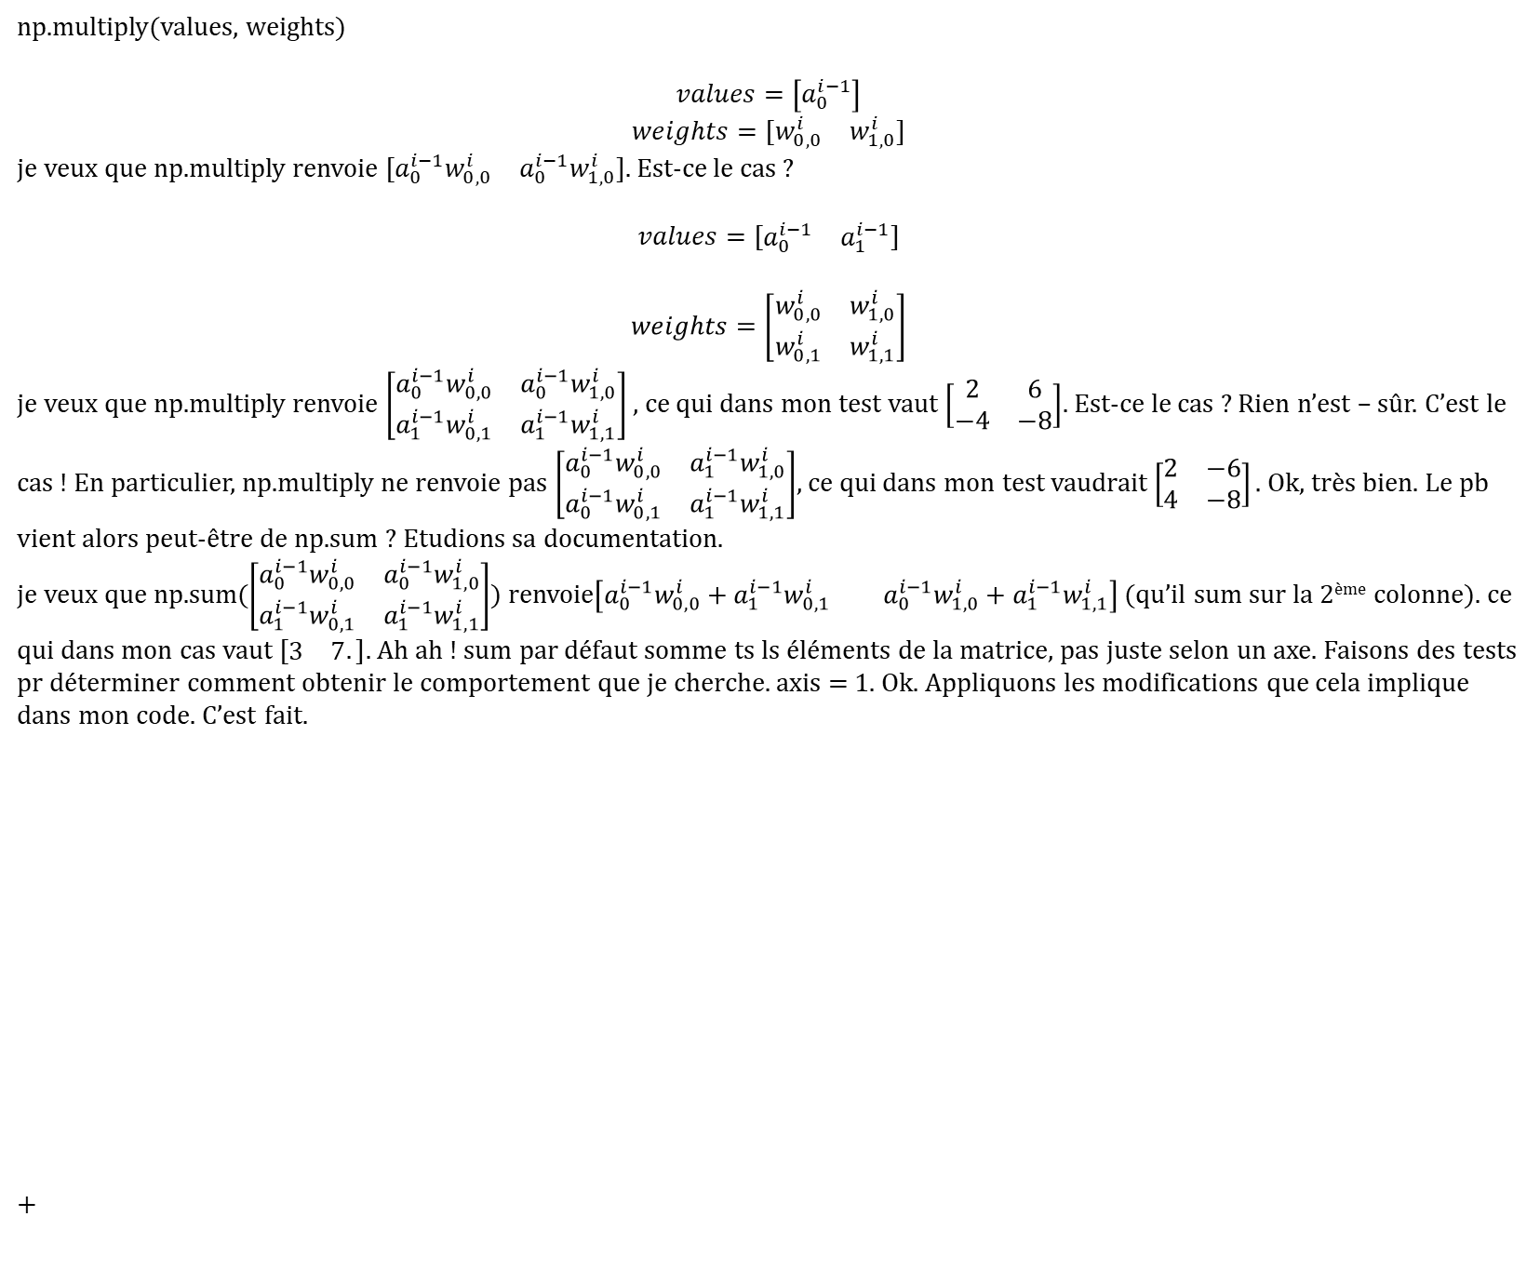
np.multiply(values, weights)
$$values=\left[a_{0}^{i−1}\right]$$
$$weights=[\begin{matrix}w_{0,0}^{i} & w_{1,0}^{i}\end{matrix}]$$
je veux que np.multiply renvoie $[\begin{matrix}{a_{0}^{i−1}w}_{0,0}^{i} & a_{0}^{i−1}w_{1,0}^{i}\end{matrix}]$. Est-ce le cas ?
$$values=[\begin{matrix}a_{0}^{i−1} & a_{1}^{i−1}\end{matrix}]$$
$$weights=\left[\begin{matrix}w_{0,0}^{i} & w_{1,0}^{i} \\ w_{0,1}^{i} & w_{1,1}^{i}\end{matrix}\right]$$
je veux que np.multiply renvoie $\left[\begin{matrix}{a_{0}^{i−1}w}_{0,0}^{i} & {a_{0}^{i−1}w}_{1,0}^{i} \\ {a_{1}^{i−1}w}_{0,1}^{i} & {a_{1}^{i−1}w}_{1,1}^{i}\end{matrix}\right]$ , ce qui dans mon test vaut $\left[\begin{matrix}2 & 6 \\ −4 & −8\end{matrix}\right]$. Est-ce le cas ? Rien n’est – sûr. C’est le cas ! En particulier, np.multiply ne renvoie pas $\left[\begin{matrix}{a_{0}^{i−1}w}_{0,0}^{i} & {a_{1}^{i−1}w}_{1,0}^{i} \\ {a_{0}^{i−1}w}_{0,1}^{i} & {a_{1}^{i−1}w}_{1,1}^{i}\end{matrix}\right]$, ce qui dans mon test vaudrait $\left[\begin{matrix}2 & −6 \\ 4 & −8\end{matrix}\right].$Ok, très bien. Le pb vient alors peut-être de np.sum ? Etudions sa documentation.
je veux que np.sum($\left[\begin{matrix}{a_{0}^{i−1}w}_{0,0}^{i} & {a_{0}^{i−1}w}_{1,0}^{i} \\ {a_{1}^{i−1}w}_{0,1}^{i} & {a_{1}^{i−1}w}_{1,1}^{i}\end{matrix}\right]$) renvoie$\left[\begin{matrix}{a_{0}^{i−1}w}_{0,0}^{i}+{a_{1}^{i−1}w}_{0,1}^{i} & \end{matrix}{a_{0}^{i−1}w}_{1,0}^{i}+{a_{1}^{i−1}w}_{1,1}^{i}\right]$(qu’il sum sur la 2ème colonne). ce qui dans mon cas vaut $[\begin{matrix}3 & 7\end{matrix}.]$. Ah ah ! sum par défaut somme ts ls éléments de la matrice, pas juste selon un axe. Faisons des tests pr déterminer comment obtenir le comportement que je cherche. axis = 1. Ok. Appliquons les modifications que cela implique dans mon code. C’est fait.
+

Slide 6
Il y a mtn un pb dans le cas scalaire. Corrigeons simplement le test, transformons le un cas vectoriel avec un seul élément (mal dit). Bon, sum (avec le paramètre axis=1)ne fonctionne visiblement pas :
>>> np.sum([1,2], axis=1)
Traceback (most recent call last):
File "<stdin>", line 1, in <module>
File "C:\Users\anato\AppData\Local\Programs\Python\Python311\Lib\site-packages\numpy\core\fromnumeric.py", line 2313, in sum
return _wrapreduction(a, np.add, 'sum', axis, dtype, out, keepdims=keepdims,
^^^^^^^^^^^^^^^^^^^^^^^^^^^^^^^^^^^^^^^^^^^^^^^^^^^^^^^^^^^^^^^^^^^^^
File "C:\Users\anato\AppData\Local\Programs\Python\Python311\Lib\site-packages\numpy\core\fromnumeric.py", line 88, in _wrapreduction
return ufunc.reduce(obj, axis, dtype, out, **passkwargs)
^^^^^^^^^^^^^^^^^^^^^^^^^^^^^^^^^^^^^^^^^^^^^^^^^
numpy.exceptions.AxisError: axis 1 is out of bounds for array of dimension 1
>>> np.sum([[1],[2]], axis=1)
array([1, 2])
>>> test
array([0.76220851, 0.52874194])
>>> test = np.array([np.random.rand(2)])
>>> test
array([[0.05391177, 0.69962059]])

Slide 7
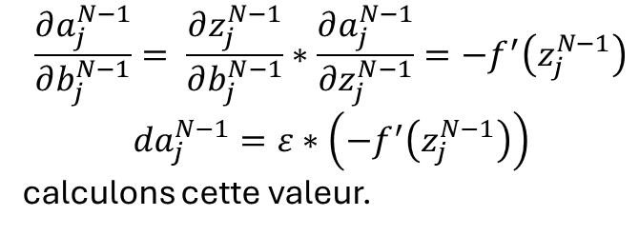
$$\frac{∂a_{j}^{N−1}}{∂b_{j}^{N−1}}= \frac{∂z_{j}^{N−1}}{∂b_{j}^{N−1}}∗\frac{∂a_{j}^{N−1}}{∂z_{j}^{N−1}}=−f^{′}\left(z_{j}^{N−1}\right)$$
$${da}_{j}^{N−1}=ε∗\left(−f^{′}\left(z_{j}^{N−1}\right)\right)$$
calculons cette valeur.

